Slide 1







Slide 2

Yêu cầu cần đạt
Yêu cầu cần đạt
Biết viết chữ viết hoa H cỡ vừa và cỡ nhỏ
Viết đúng câu ứng dụng: Học thầy không tày học bạn.
Rèn tính kiên nhẫn, cẩn thận.
Có ý thức thẩm mỹ khi viết chữ.

Slide 3




Slide 4


https://www.youtube.com/watch?v=MURmz_ZRgkM

Slide 6


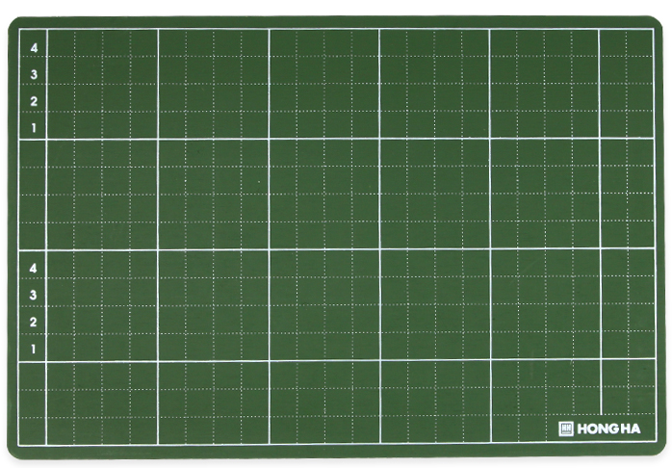
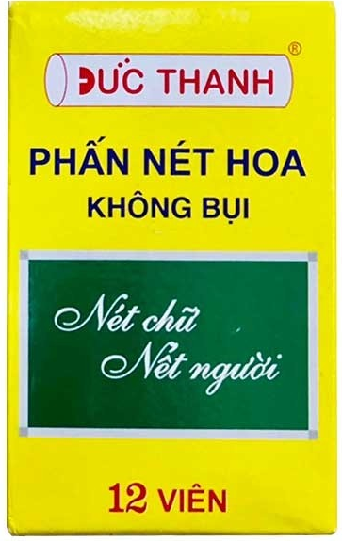
Chuẩn bị dụng cụ
Bảng con
Phấn
Vở tập viết

Slide 7
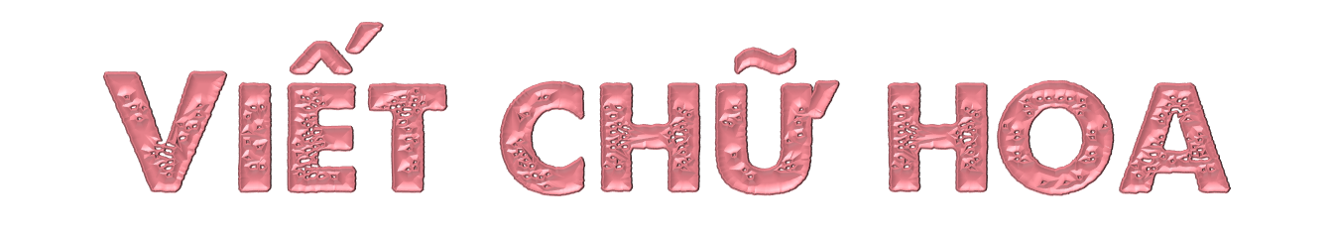

Slide 8
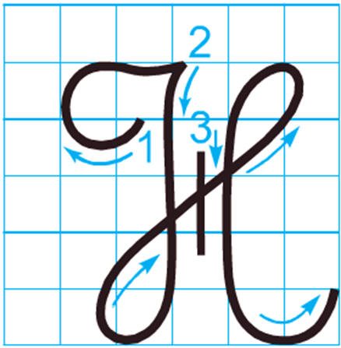

1. Giới thiệu mẫu chữ hoa
H
Quan sát chữ H cỡ vừa, cho biết chữ H gồm mấy nét, độ cao và độ rộng các nét?

Slide 9

1. Giới thiệu mẫu chữ hoa
H
Chữ hoa H cỡ vừa có độ cao 5 li, độ rộng 5 li, gồm 3 nét.
Chữ hoa H cỡ nhỏ có độ cao 2,5 li, độ rộng 2 li. Gồm 3 nét.

Slide 10

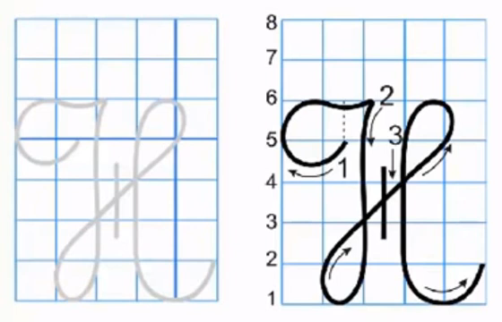
Hãy quan sát video sau:

Slide 11

H
2. Viết chữ hoa vào bảng con.
Bảng con
Phấn

Slide 12

H
3. Viết chữ hoa vào vở tập viết.
Vở tập viết

Slide 13


Slide 14
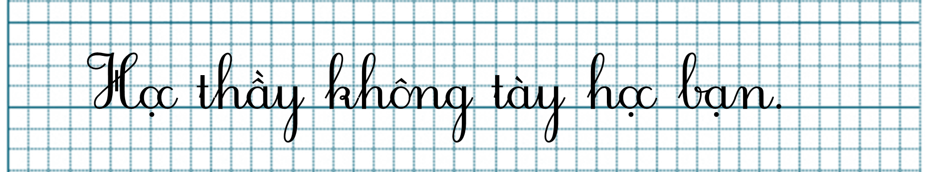

Câu ứng dụng:
Những chữ nào cao 2,5 li?
Chữ h, kh, b cao 2,5 li

Slide 15
Câu ứng dụng:
Chữ nào cao 1 li rưỡi?
Chữ t cao 1 li rưỡi

Slide 16
Câu ứng dụng:
Những chữ nào cao 1 li?
Chữ o, c, â, ô, n, a cao 1 li

Slide 17

Viết bài vào vở

Slide 18

Hôm nay em học bài gì?
Về nhà luyện viết chữ H vào vở.

Slide 19


